Slide 1
鉄道ダイヤの乱れによる影響の最小化
～利用者不満度関数の提案～
情報システム学科
B09-019 上田拓郎

Slide 2
研究の目的と手法
目的
関数を用いて鉄道ダイヤの利便性を評価
ダイヤ乱れを最小限に抑える方法を解明
手法
①コンピュータ上でモデルとなる路線を定義
②ダイヤの利便性を評価する関数を定義
③列車を走らせ，ダイヤ乱れを発生させる
④各列車の乗車率，遅れなどのデータを収集

Slide 3
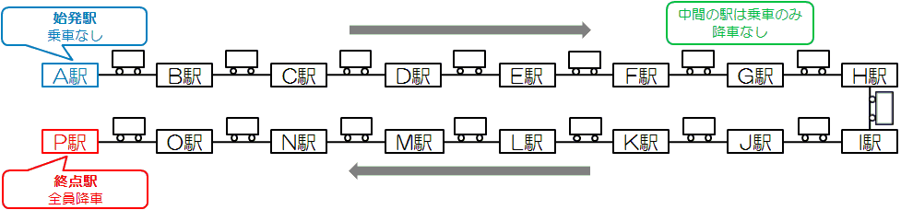
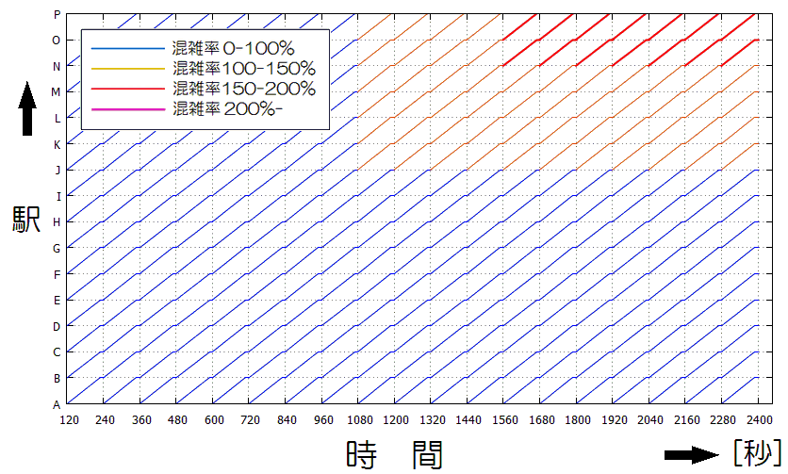
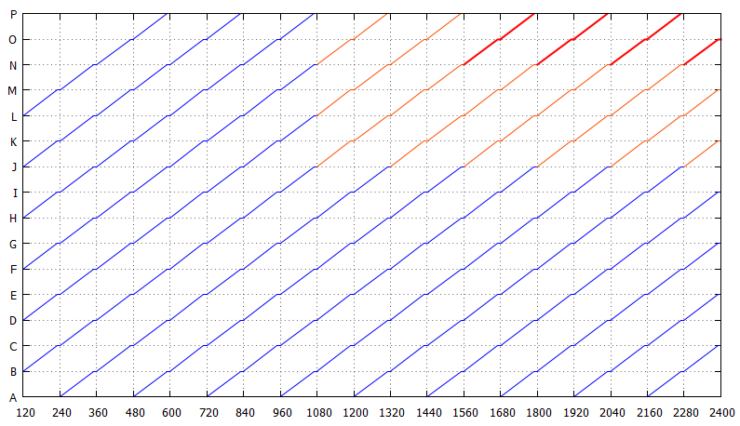
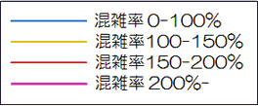
モデルとなる路線
放射線と環状線を定義
駅は16個配置
ダイヤは2分間隔と4分間隔を定義

Slide 4
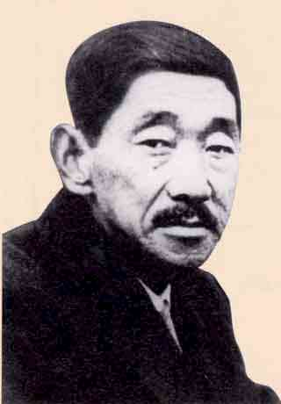
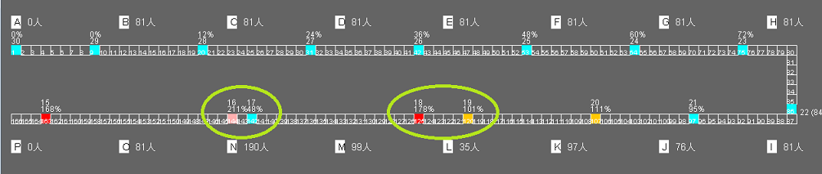
寺田寅彦の市電モデル
「電車の混雑について」寺田寅彦随筆集 第２巻（岩波文庫）より
混んでる電車のすぐ後に空いてる電車が来る…？
何か法則性が…？
シミュレータで寺田寅彦モデルを再現

Slide 5
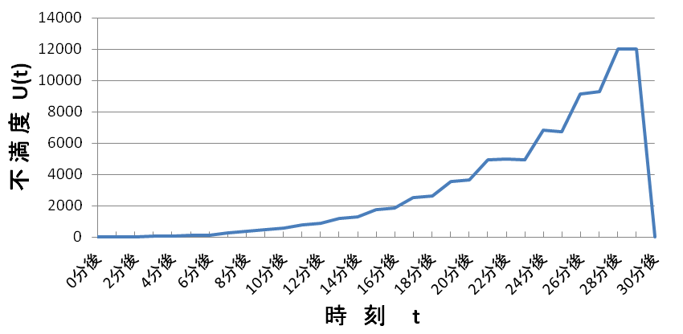
利用不満度関数の定義
利用者の不満度を表す関数 U(t)，時刻 t を変数として，
不満度曲線 U(t)を1分ごとにプロット
ピーク値，合計値(積分値)を評価
2分間隔の放射線
とある列車をB駅で30秒遅れ

Slide 6
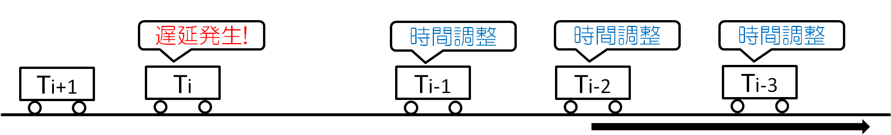
ダイヤ乱れを抑える手法
とある列車に遅れが生じたとき，前を走る列車を
意図的に遅らせ，列車の間隔を保つ（時間調整）
何台の列車を調整すべきか
今回は1台，2台，3台の場合を計算
どれだけ調整すべきか
Ti列車がDだけ遅れたとして，1台の列車につき，
0.1D, 0.2D, 0.3D … 1.0Dまで，10通りを計算

Slide 7
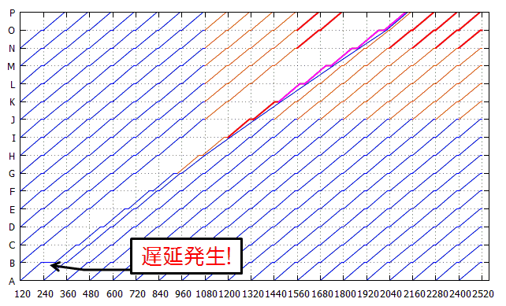
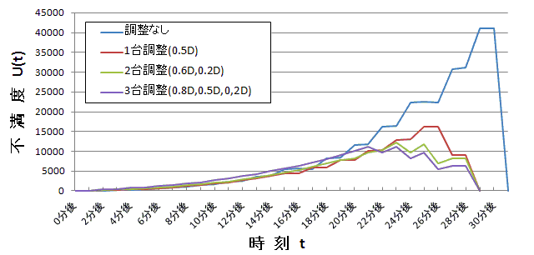
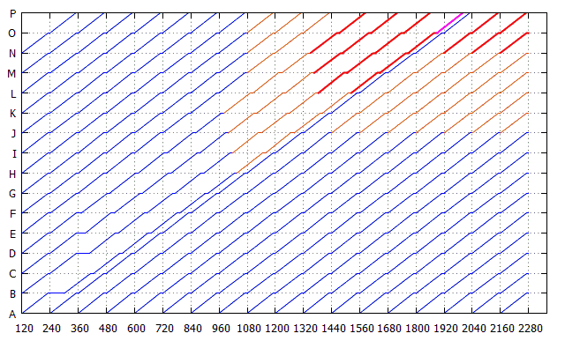
放射線の2分間隔ダイヤ
仮定:Ti列車がD=60秒遅れ
目的:不満度のピーク値を最善に
↓
答え:3台の列車を時間調整
Ti-1=0.8D, Ti-2=0.5D, Ti-3=0.2D
ただし，不満度の合計値(積分値)は2台調整の場合の方が小さい
3台調整すると，不満度の合計値は悪化

Slide 8
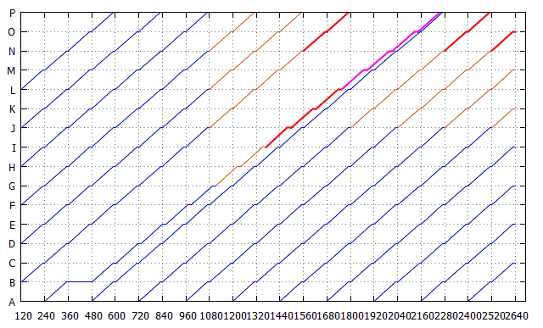
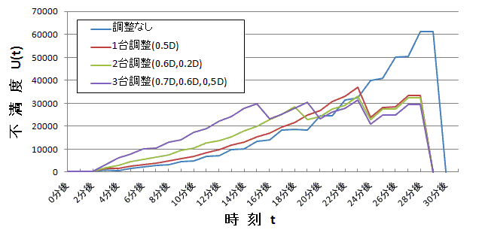
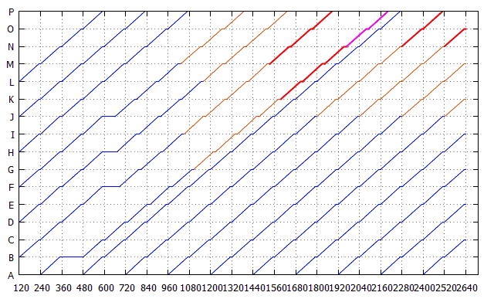
放射線の4分間隔ダイヤ
仮定:Ti列車がD=120秒遅れ
目的:不満度のピーク値を最善に
↓
答え:3台の列車を時間調整
Ti-1=0.7D, Ti-2=0.6D, Ti-3=0.5D
ただし，不満度の合計値(積分値)は1台調整の場合の方が小さい
調整の効果が出るには多少時間が必要

Slide 9
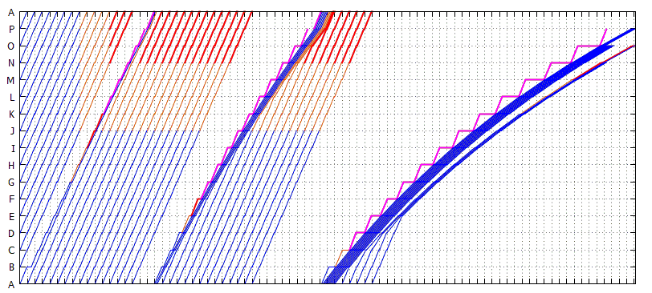
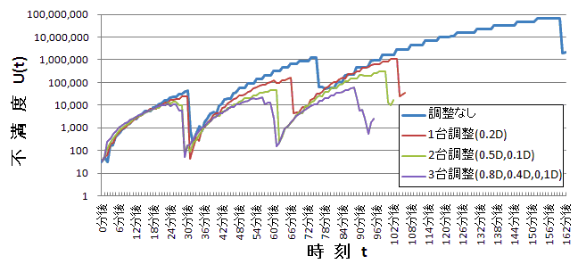
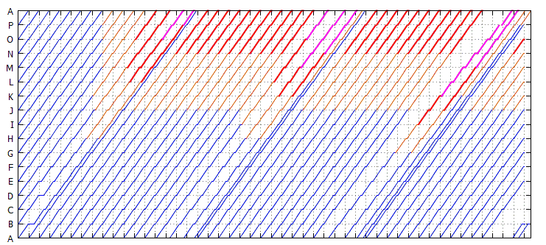
環状線の2分間隔ダイヤ
仮定:Ti列車がD=60秒遅れ
目的:不満度のピーク値を最善に
↓
答え:3台の列車を時間調整
Ti-1=0.8D, Ti-2=0.4D, Ti-3=0.1D
(注)グラフの縦軸は対数表示
時間調整の効果が非常に大きい
4台以上の調整で更に改善が期待できる

Slide 10
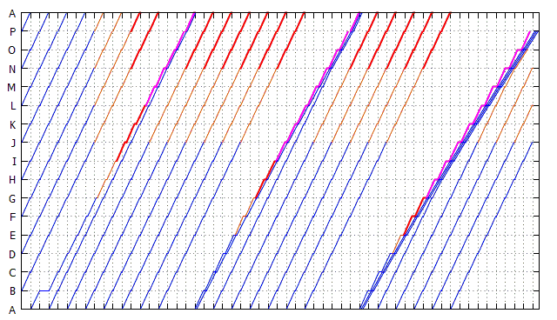
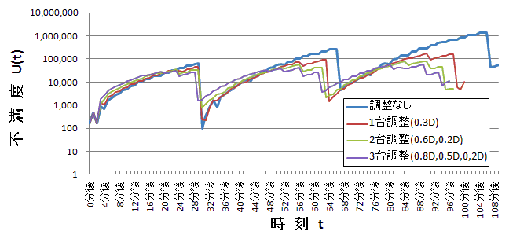
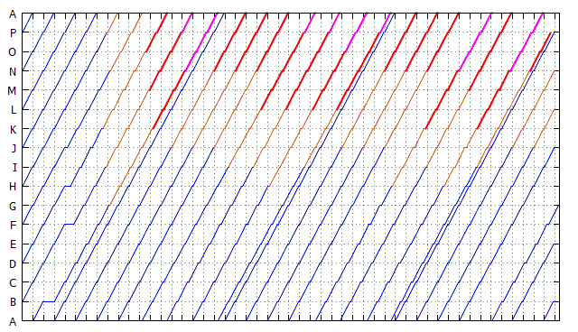
環状線の4分間隔ダイヤ
仮定:Ti列車がD=120秒遅れ
目的:不満度のピーク値を最善に
↓
答え:3台の列車を時間調整
Ti-1=0.8D, Ti-2=0.5D, Ti-3=0.2D
(注)グラフの縦軸は対数表示
4台以上の調整で更に改善が期待できる

Slide 11
まとめと今後の課題
利用者不満度関数を用いて，各モデルにおける
利用者の不満を最小にする時間調整のパターンを分析できた
時間調整する列車が多すぎるとかえって不満度が悪化してしまうことがある
ダイヤ乱れの発生場所が終点近くなら，調整を何もしないという選択肢も考えられる
時間調整する列車をさらに増やせばどうなるか
実路線への応用

